Slide 1
88210459 หลักการโปรแกรม
Lecture 4: Method

Slide 2
Method
การใช้งาน method แบ่งออกได้เป็นสองชนิด คือ
1. การเรียกใช้จากไลบราลี่ (Library)
2. การเรียกใช้จาก method ที่ผู้เขียนโปรแกรมกำหนดขึ้นเอง

Slide 3
The Math Class
Class constants:
PI
E
Class methods:
Trigonometric Methods
Exponent Methods
Rounding Methods
min, max, abs, and random Methods

Slide 4
Trigonometric Methods
Examples:
Math.sin(0) => 0.0
Math.sin(Math.PI / 6) => 0.5
Math.sin(Math.PI / 2) => 1.0
Math.cos(0) => 1.0
Math.cos(Math.PI / 6) => 0.866
Math.cos(Math.PI / 2) => 0
sin(double a)
cos(double a)
tan(double a)
acos(double a)
asin(double a)
atan(double a)
Radians
toRadians(90)

Slide 5
Exponent Methods
exp(double a)
Returns e raised to the power of a.
log(double a)
Returns the natural logarithm of a.
log10(double a)
Returns the 10-based logarithm of a.
pow(double a, double b)
Returns a raised to the power of b.
sqrt(double a)
Returns the square root of a.
Examples:
Math.exp(1) => 2.71
Math.log(2.71) => 1.0
Math.pow(2, 3) => 8.0
Math.pow(3, 2) => 9.0
Math.pow(3.5, 2.5) => 22.91765
Math.sqrt(4) => 2.0
Math.sqrt(10.5) => 3.24

Slide 6
Rounding Methods
double ceil(double x)
x rounded up to its nearest integer. This integer is returned as a double value.
double floor(double x)
x is rounded down to its nearest integer. This integer is returned as a double value.
double rint(double x)
x is rounded to its nearest integer. If x is equally close to two integers, the even one is returned as a double.
int round(float x)
Return (int)Math.floor(x+0.5).
long round(double x)
Return (long)Math.floor(x+0.5).

Slide 7
Rounding Methods Examples
Math.ceil(2.1) returns 3.0
Math.ceil(2.0) returns 2.0
Math.ceil(-2.0) returns –2.0
Math.ceil(-2.1) returns -2.0
Math.floor(2.1) returns 2.0
Math.floor(2.0) returns 2.0
Math.floor(-2.0) returns –2.0
Math.floor(-2.1) returns -3.0
Math.rint(2.1) returns 2.0
Math.rint(2.0) returns 2.0
Math.rint(-2.0) returns –2.0
Math.rint(-2.1) returns -2.0
Math.rint(2.5) returns 2.0
Math.rint(-2.5) returns -2.0
Math.round(2.6f) returns 3
Math.round(2.0) returns 2
Math.round(-2.0f) returns -2
Math.round(-2.6) returns -3

Slide 8
min, max, and abs
max(a, b)and min(a, b)
Returns the maximum or minimum of two parameters.
abs(a)
Returns the absolute value of the parameter.
random()
Returns a random double value in the range [0.0, 1.0).
Examples:
Math.max(2, 3) => 3
Math.max(2.5, 3) => 3.0
Math.min(2.5, 3.6) => 2.5
Math.abs(-2) => 2
Math.abs(-2.1) => 2.1

Slide 9
The random Method
Generates a random double value greater than or equal to 0.0 and less than 1.0 (0 <= Math.random() < 1.0).
Examples:
In general,

Slide 10
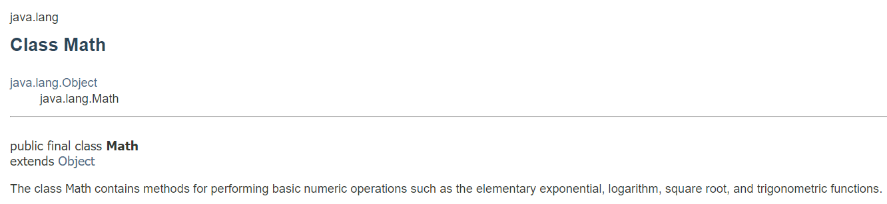
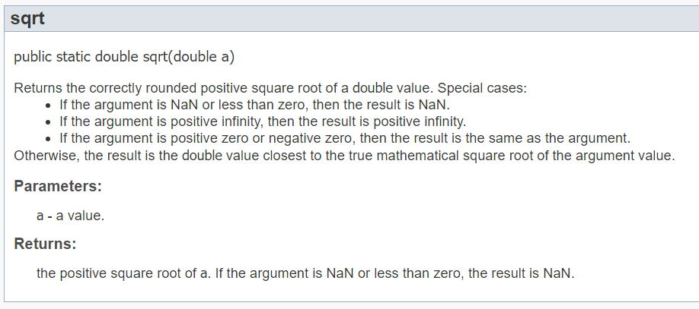
ตัวอย่าง Java API

Slide 11
Method ที่ผู้เขียนโปรแกรมสร้างขึ้นเอง
Method จากคลังเป็น method สำหรับใช้งานทั่วไป ไม่เฉพาะเจาะจงกับงานใดงานหนึ่ง เมื่อเขียนโปรแกรมประยุกต์และต้องการฟังก์ชันเฉพาะงาน ผู้ใช้เขียนขึ้นเองได้
ข้อกำหนดของการเขียน Method ขึ้นใช้เอง
การกำหนดรูปแบบการใช้งาน (function prototype)
การเรียกใช้งาน (function invocation)

Slide 12
Defining Methods
A method is a collection of statements that are grouped together to perform an operation.

Slide 13
Method Signature
Method signature is the combination of the method name and the parameter list.

Slide 14
Formal Parameters
The variables defined in the method header are known as formal parameters.

Slide 15
Actual Parameters
When a method is invoked, you pass a value to the parameter. This value is referred to as actual parameter or argument.

Slide 16
Return Value Type
A method may return a value. The returnValueType is the data type of the value the method returns. If the method does not return a value, the returnValueType is the keyword void. For example, the returnValueType in the main method is void.

Slide 17
Calling Methods
Testing the max method
This program demonstrates calling a method max to return the largest of the int values

Slide 18
Calling Methods, cont.

Slide 19
Trace Method Invocation
i is now 5

Slide 20
Trace Method Invocation
j is now 2

Slide 21
Trace Method Invocation
invoke max(i, j)

Slide 22
Trace Method Invocation
invoke max(i, j)
Pass the value of i to num1
Pass the value of j to num2

Slide 23
Trace Method Invocation
declare variable result

Slide 24
Trace Method Invocation
(num1 > num2) is true since num1 is 5 and num2 is 2

Slide 25
Trace Method Invocation
result is now 5

Slide 26
Trace Method Invocation
return result, which is 5

Slide 27
Trace Method Invocation
return max(i, j) and assign the return value to k

Slide 28
Trace Method Invocation
Execute the print statement

